Slide 1
Formation des utilisateurs professionnels
Assurer continuité de service et montée en compétences

Slide 2
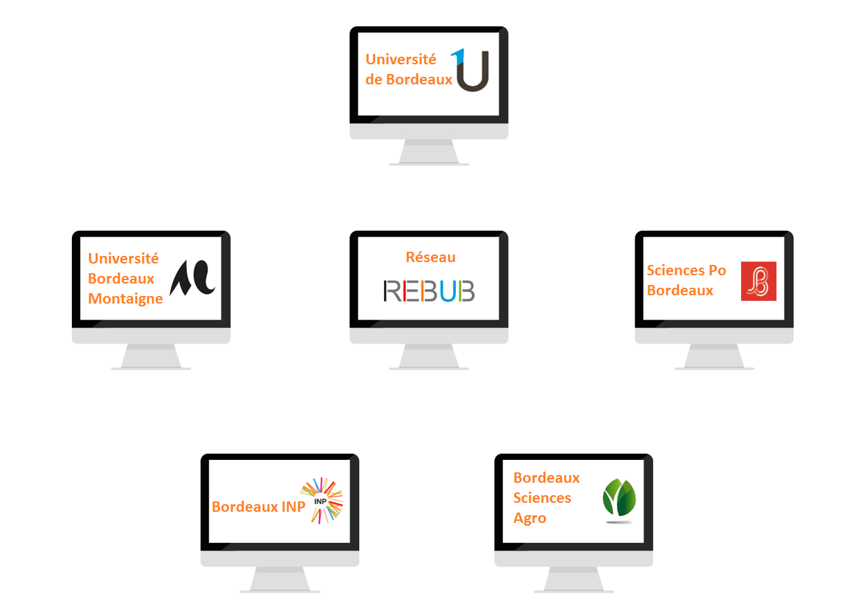
Notes:
Chantier de réinformatisation qui s’inscrit dans le projet SGBM porté par l’ABES et auquel participent une cinquantaine d’établissements signataires du groupement de commande, dont 9 établissements pilotes, dont le site bordelais.
Bordeaux : 5 établissements, environ 70000 étudiants, 60 bibliothèques, environ 320 bibliothécaires.
Projet lancé en 2014 et porté par le SCOOP, attribution du marché subséquent à Ex Libris mi-2017 pour ses solutions Alma et Primo. Réunion de lancement fin octobre 2017 pour un passage en production des deux outils prévu pour le 27 septembre 2018.
Entre l’automne 2017 et fin septembre 2018, travail de préparation des différentes phases de migration, de configuration des outils et de formation des collègues, phase qui était étalée sur un mois dans le calendrier proposé par Ex Libris.

Slide 3
Des contraintes liées au projet
Calendrier serré : juin-septembre 2018
5 établissements, 320 collègues
Une échéance : 27 septembre 2018
Notes:
Des contraintes liées à la spécificité du projet
Calendrier très contraint et imposé par le rythme du projet, avec une coupure estivale avant le passage en production : doutes initiaux sur la faisabilité
Architecture du réseau : trouver une équipe de formateurs appartenant aux différents établissements, qu’il faut former au préalable
Bénéfices du projet SGBM : 4 établissements étaient passés en production au printemps 2018 (Toulouse, Clermont, Montpellier, Universciences) donc retours d’expérience intéressants

Slide 4
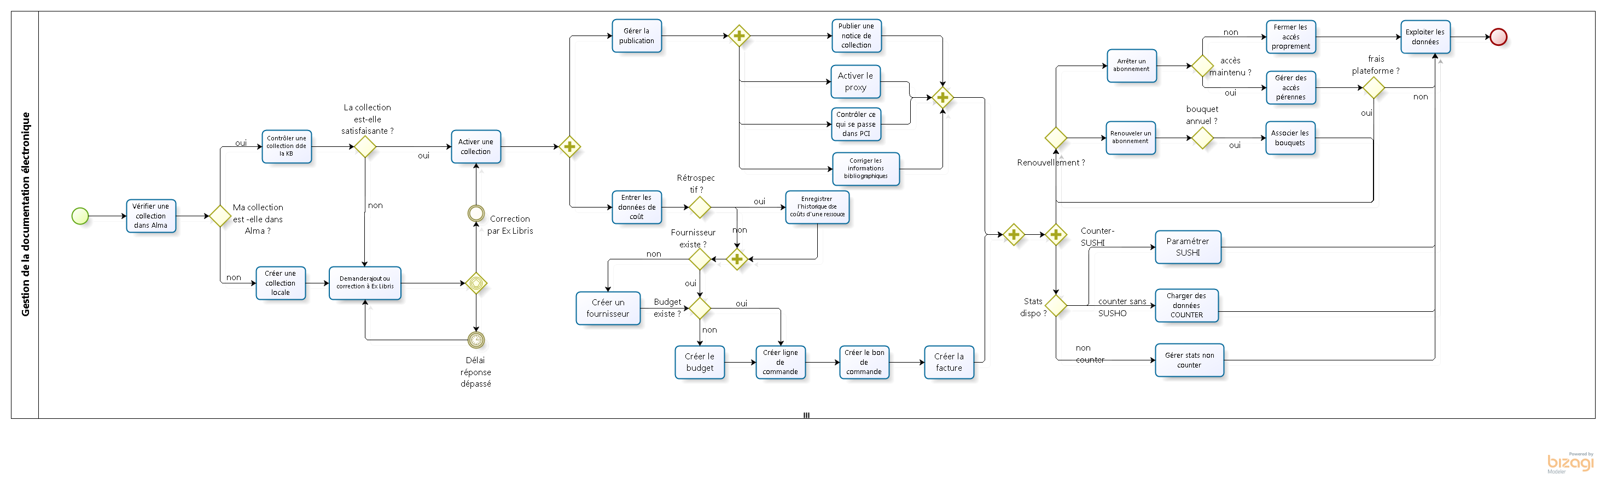
Notes:
Effort d’anticiper au maximum :
Passage en revue de la totalité de nos procédures, pour préparer la configuration et mettre à plat nos pratiques
Séances plénières pour donner des informations sur le déroulement du chantier et recueillir les premières questions : impliquer tout le monde
Recueil des besoins au fil de l’eau (insatisfactions par rapport aux outils précédents notamment)

Slide 5

e équipe
Séances plénières
Recueil des besoins

Slide 6
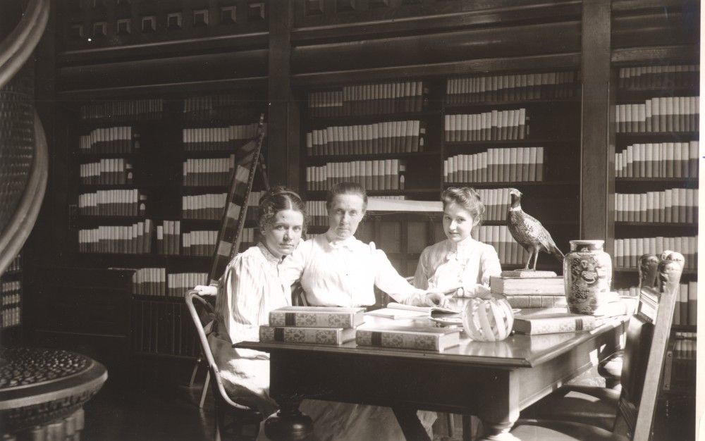
e équipe
Constituer une équipe de formateurs
Notes:
Objectifs
Premières urgences :
Former les membres des GT thématiques chargés de préparer migration et configuration, parmi lesquels seront choisis les formateurs. Séances d’autoformation à partir des supports fournis par Ex Libris en anglais et accompagnés d’une traduction en français. Difficultés d’avoir les mêmes collègues sur la configuration et les formations en même temps (liens avec des GT : services, docelec, MD, circuit, admin, découverte) et de construire des séances à partir d’un outil non totalement configuré.
Constitution d’un GT formations avec une personne à temps plein au SCOOP, pour la durée des formations : de par leur taille et les profils des collègues, l’essentiel des membres a été constitué par 3 établissements. 23 membres, sans doute trop : il aurait sans doute été plus pertinent de resserrer d’emblée sur une équipe de formateurs chargés de construire les séances.
Construction des séances et du calendrier : juin-juillet 2018 avec fermetures ponctuelles de bibliothèques et inscriptions d’office par les responsables de bibliothèques.

Slide 7
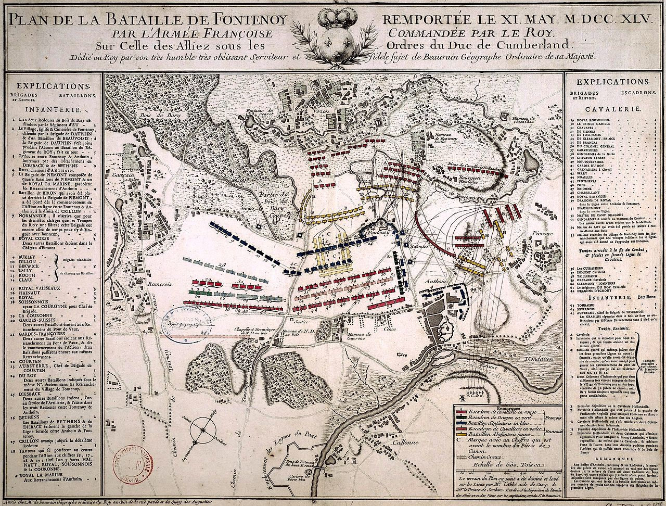

Donner un bagage de base
Anticiper les besoins
Rassurer les équipes
Dédramatiser le changement
Notes:
Se concentrer sur l’essentiel :
Assurer une base commune à l’ensemble des collègues : découverte des interfaces et des fonctionnalités de base permettant l’accueil des publics (circulation, inscriptions), premiers aperçus du fonctionnement des logiques de signalement (documentation physique). Répartition des thématiques et des collègues concernés : certaines formations ne concernaient qu’une partie des équipes (périodiques, catalogage) au-delà d’un socle commun Alma/Primo.
Se projeter sur le passage en production en donnant des échéances à court et moyen terme (suite des formations, premiers travaux des groupes de travail thématiques)
Dédramatiser le changement d’outil
Confronter les attentes et besoins avec la réalité de l’outil et la prise de conscience qu’un changement d’outils informatiques n’est pas anodin
Echelonner l’effort de formation : être efficaces pour que tout le monde soit opérationnel fin septembre :
Reprise des informations vues lors des premières séances lors d’ateliers internes en profitant de la suspension de plusieurs fonctionnalités pendant la phase de migration (catalogage, acquisitions).
Après le passage en production, ateliers réguliers, mails sur les changements dans les outils, rendez-vous individuels

Slide 8
Bilan en chiffres
20 formateurs, dont 6 de l’Université Bordeaux Montaigne
28 sessions de 2h d’autoformation des formateurs
62 sessions pour l’ensemble des équipes, soit 151h
297 collègues formés par l’équipe des formateurs
25 ateliers internes, soit 40h

Slide 9

e équipe
Conduite du changement
Notes:
Conduite du changement / Accompagnement au changement
Sans réelle volonté de formaliser l’accompagnement des équipes, mise en place d’une stratégie de conduite du changement. Plusieurs aspects importants.
Stockage et mobilisation de l’information
Toujours accompagner une formation d’un support mobilisable : le SCOOP a construit un blog et un wiki, que l’on essaie d’utiliser au maximum pour centraliser les infos (actualités, procédures). Ecueils toujours existants (schémas trop complexes, pages trop longues).
Avalanche de mails est inévitable dans un premier temps : répondre aux problèmes les plus pressés.

Slide 10
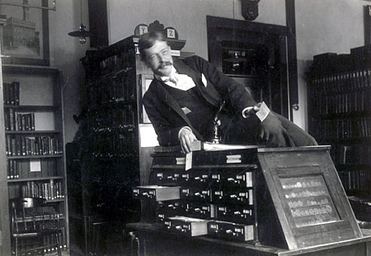
Notes:
Posture et disponibilité
Ne pas négliger la proximité : les collègues ne se comporteront pas de la même manière en présence de personnes d’autres établissements. Des ateliers internes étaient ainsi indispensables, même pour revoir l’essentiel qui avait été présenté avec le reste du réseau.
Plusieurs types de réactions : enthousiasme (attention aux fantasmes d’un outil magique), résignation, réticence (rumeurs et bruits de couloir sur les manières de décider, les dysfonctionnements de l’outil, sarcasmes et prise du public à témoin). S’attendre à ne pas satisfaire tout le monde, nécessité de faire de l’accompagnement individualisé.
La présence en service public de collègues perçus comme aguerris permet de rassurer les collègues.
Globalement l’équipe a bien intégré les contraintes d’un calendrier dense et pas totalement autonome (contraintes extérieures). Plus difficile de leur faire comprendre les obstacles des contraintes techniques (puisqu’on changeait justement de système pour cette raison).
Pas forcément de volonté de changement chez une partie de l’équipe : accompagnement individuel, dialogue.
Pour résumer : être sympa et rassurant, même quand on n’a pas envie de l’être. Concrètement : porte du bureau toujours ouverte, jamais de question sans réponse, passer dans l’ensemble des bibliothèques, faire des points d’informations réguliers pour éviter de donner l’impression de tout décider tout seul.

Slide 11
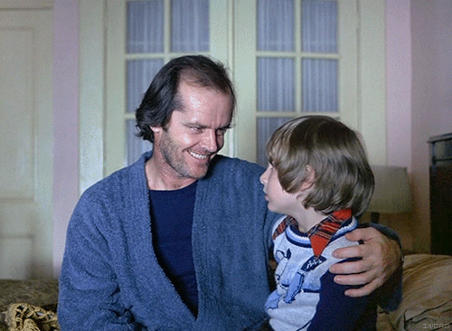

Slide 12
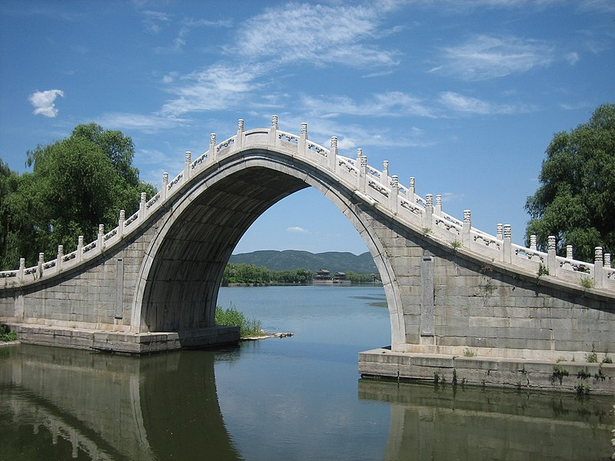
e équipe
Dynamique de transition
Notes:
Basculer sur une dynamique de transition le plus tôt possible
S’imprégner du vocabulaire Ex Libris : une des premières étapes a été de construire un glossaire (« Parlez-vous Alma ? »).
Le système précédent demeurait la référence pour les collègues, d’autant qu’ils continueraient à s’en servir pour encore plusieurs mois : peur de perdre en fonctionnalités et efficacité, préférence pour un fonctionnement déjà connu même si plus complexe.
Allier théorie et pratique dans des outils mal maîtrisés et pas complètement configurés
Difficultés de changer à la fois le cadre organisationnel (règles de fonctionnement : circulation, chaîne de traitement du document) et les procédures de travail (comment faire fonctionner l’outil).
Difficulté des collègues à travailler pendant plusieurs mois sur des procédures sans savoir quel sera le contenu de l’outil lui-même.
Trouver le bon équilibre entre objectifs à court terme qui nécessitent de s’approprier vite de nouvelles règles, et changements à moyen terme pour donner du temps aux collègues pour digérer.
Equilibre entre décisions rapides à prendre et nécessité de recueillir les avis : parfois mal vécu par les équipes qui ont l’impression de se voir imposer des choix.

Slide 13
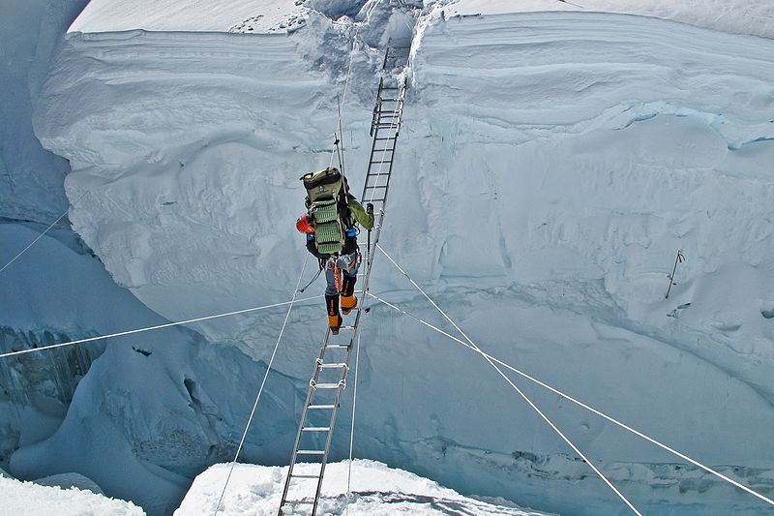
Notes:
Résultats : entre opportunités multiples et confrontation au terrain
Des opportunités :
remettre à niveau l’ensemble des collègues (docelec notamment) : étape qui a pu être vécue brutalement (découragement, refus d’obstacle)
harmoniser des pratiques qui avaient largement divergé au fil d’accumulations d’habitudes de travail
aligner les règles de fonctionnement avec les besoins des publics : assouplissement des règles de prêt et de suspension
Le changement de système s’imposait du point de vue des pratiques et pas uniquement pour améliorer les fonctionnalités des outils. Un cycle de formation aussi vaste a permis d’enclencher une dynamique de changement.
Montées en compétences
Nouveaux services
Implication forte de nombreux collègues
Des difficultés persistantes :
Le plus difficile est en fait d’assurer la poursuite du travail de configuration et sa traduction auprès des équipes par le biais de procédures claires et des délais lisibles.
La difficulté n’a pas été de donner une base identique à tous les collègues mais de maintenir un niveau de connaissance équivalent dans toute l’équipe. L’effort de formation continue est conséquent et doit être effectué au niveau individuel : les ateliers de formation collectifs ne suffisent plus pour permettre à tout le monde de s’approprier de nouvelles règles et procédures de travail. Le plus difficile est de maintenir cette dynamique en évitant les découragements de faire boule de neige : le relationnel est très important pour accompagner les collègues en difficulté et dédramatiser les enjeux.
Difficile de faire comprendre que l’outil n’est pas totalement opérationnel d’emblée : donner des objectifs à court terme pour les améliorations des outils est indispensable pour apaiser les conflits.
Résistances face à des procédures de travail qui étaient imposées par l’outil : pas toujours pris comme une amélioration (acquisitions, circulation).
Formation continue : mises à jour mensuelles, poursuite du travail de configuration.

